Slide 1


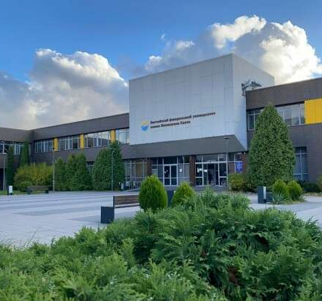
Оценка физического развития и функциональной подготовленности студента
Труфанов Даниил Олегович

Slide 2
Результаты антропометрических измерений
Таблица № 1
.
Таблица № 1
№ | Измерение | Результат
1. | Масса тела (кг) | 76
2. | Рост стоя (см) | 170
3. | Окружность грудной клетки на вдохе (см) ОГК вдох | 90
4. | Окружность грудной клетки на выдохе (см) ОГК выдох | 84
5. | Окружность грудной клетки в паузе (см) ОГК п = (ОГК вдох + ОГК выдох) / 2 | 87
6. | Артериальное давление (систолическое/диастолическое) | 137/63
7. | Пульс в покое | 89

Slide 3
Сводная таблица результатов
Таблица № 2
.
№№#3№$ | Название пробыобы | Результат | Комментарий
1. 1. | Индекс Кетле | 254пеуквкпап | ка
2. 2. | Индекс Пинье
3. 3. | Индекс Эрисмана
4. 4. | Оценка экскурсии грудной клетки |  | мм
5. 5. | Проба Генчи
6. 6. | Проба Штанге
7. 7. | Ортостатическая проба
8. 8. | Проба Руфье
9. 9. | Оценка адаптационного потенциала
аблица № 2
26,29
Избыточная масса тела
4
Очень крепкое
2
Недостаточное
6
Среднее развитие
32
Хорошее
66
Отличное
12
Хорошо
8,4
Средняя
2,534
Удовлетворительная адаптация

Slide 4


